Slide 1
некий дональд трамп бегает по полю с цветочками и перепрыгивает кактусы
Николаева Кристина
Кожемякова Елизавета
Яндекс Лицей
ФГБОУ ВО “ЧГУ им.И.Н.Ульянова”

Slide 2
Актуальность
Созданная нами игра поможет всем желающим увеличить такие качества, как внимание и запоминание, а также весело провести время. Поэтому она будет актуальна среди молодого поколения.

Slide 3

Проблема
В настоящее время у большинства школьников отсутствует такие психологические процессы как внимание и запоминание.
Возможнооусовершенствовроорнгт:

Slide 4
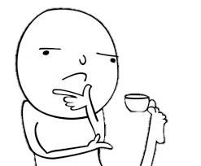
Цель
Создать игру, с помощью которой школьник сможет проводить время с пользой и улучшать свои качества.

Slide 5
Задачи:
1 Изучить уроки, которые дают в ЯндексЛицее, для написания програмы
2 Подобрать подходящие картинки для игры
3 Написать код

Slide 6
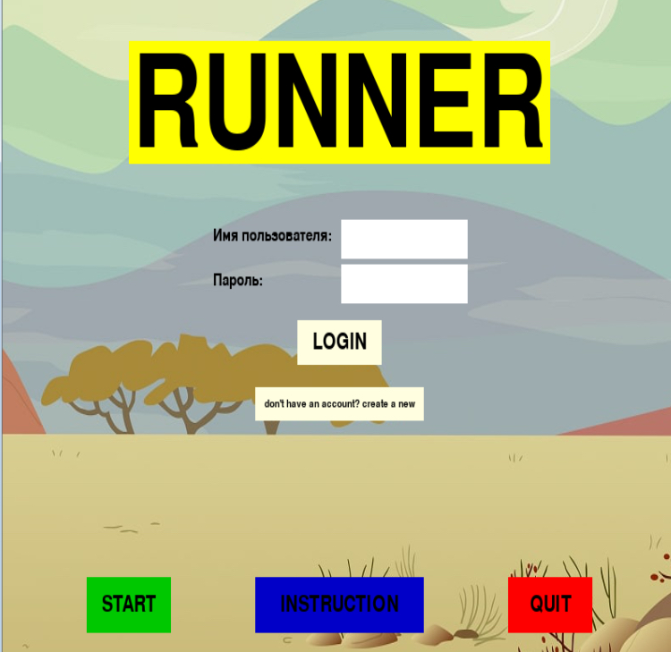
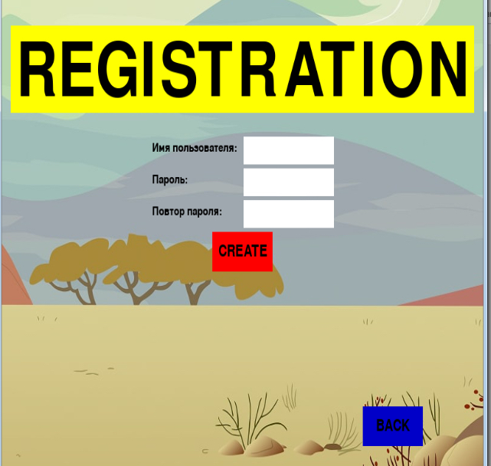

Slide 7
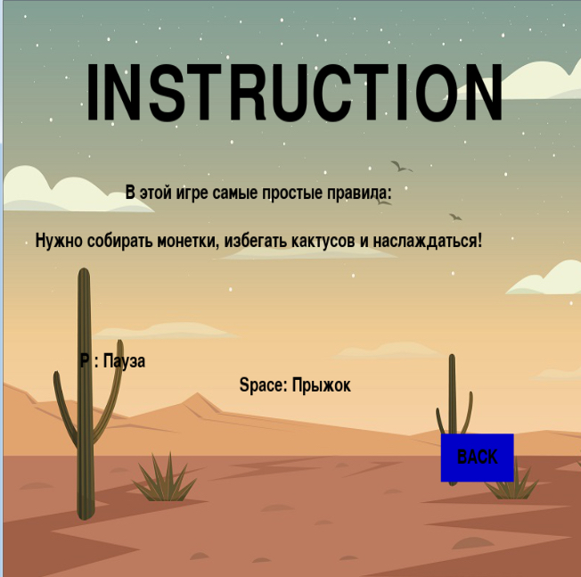

Slide 8
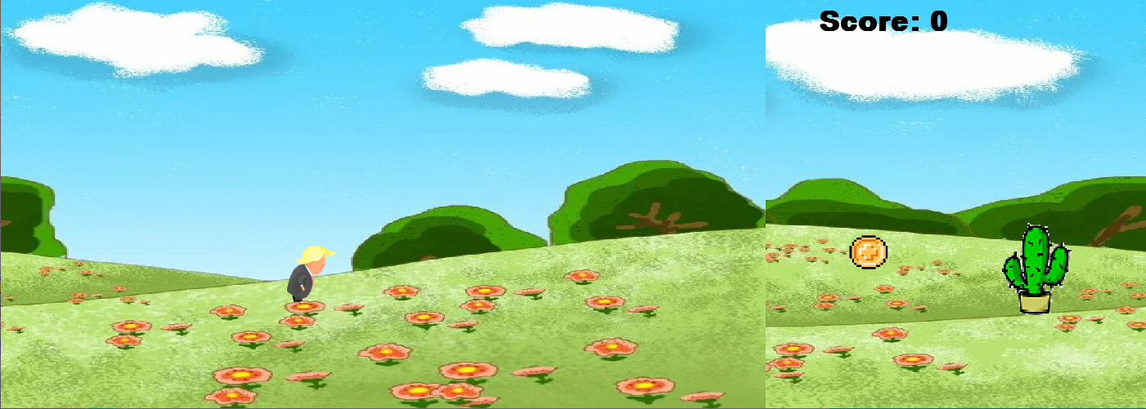
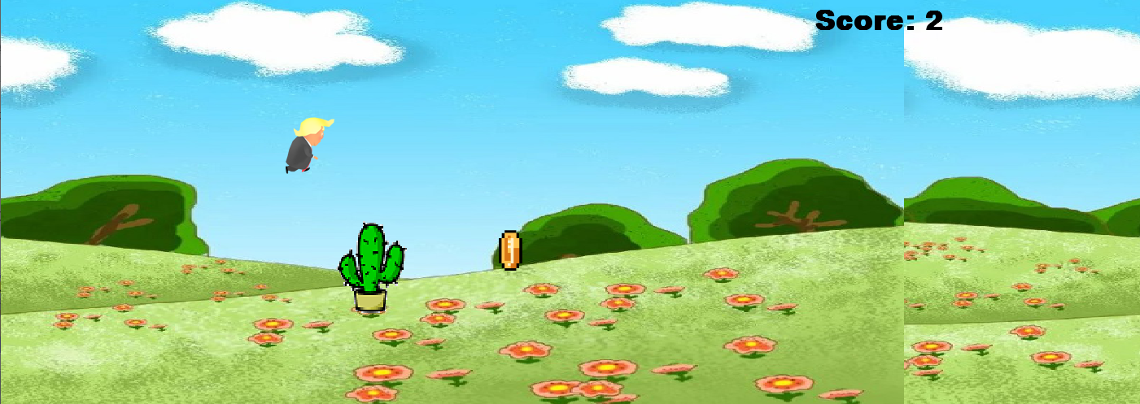

Slide 9
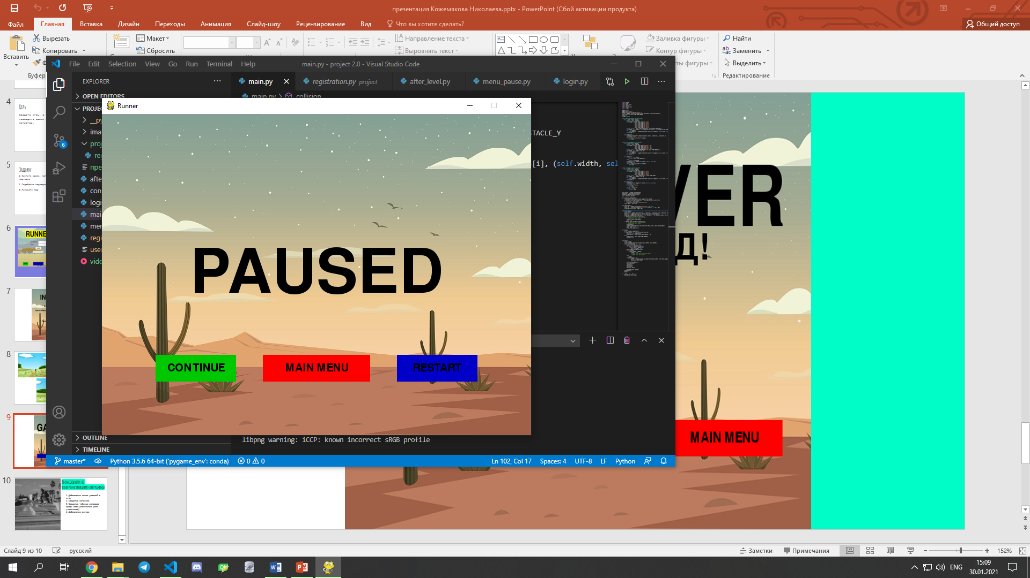

Slide 10
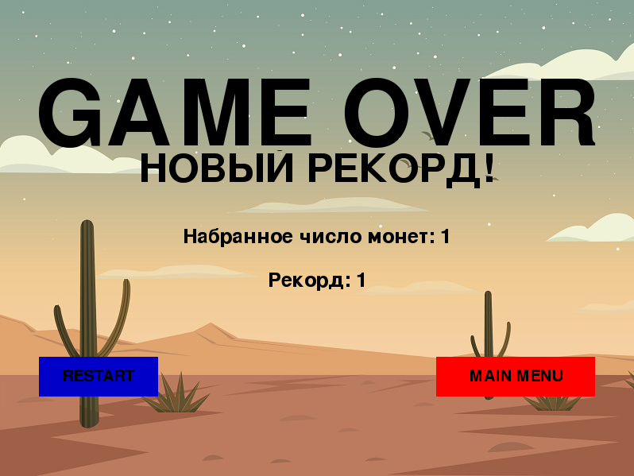

Slide 11
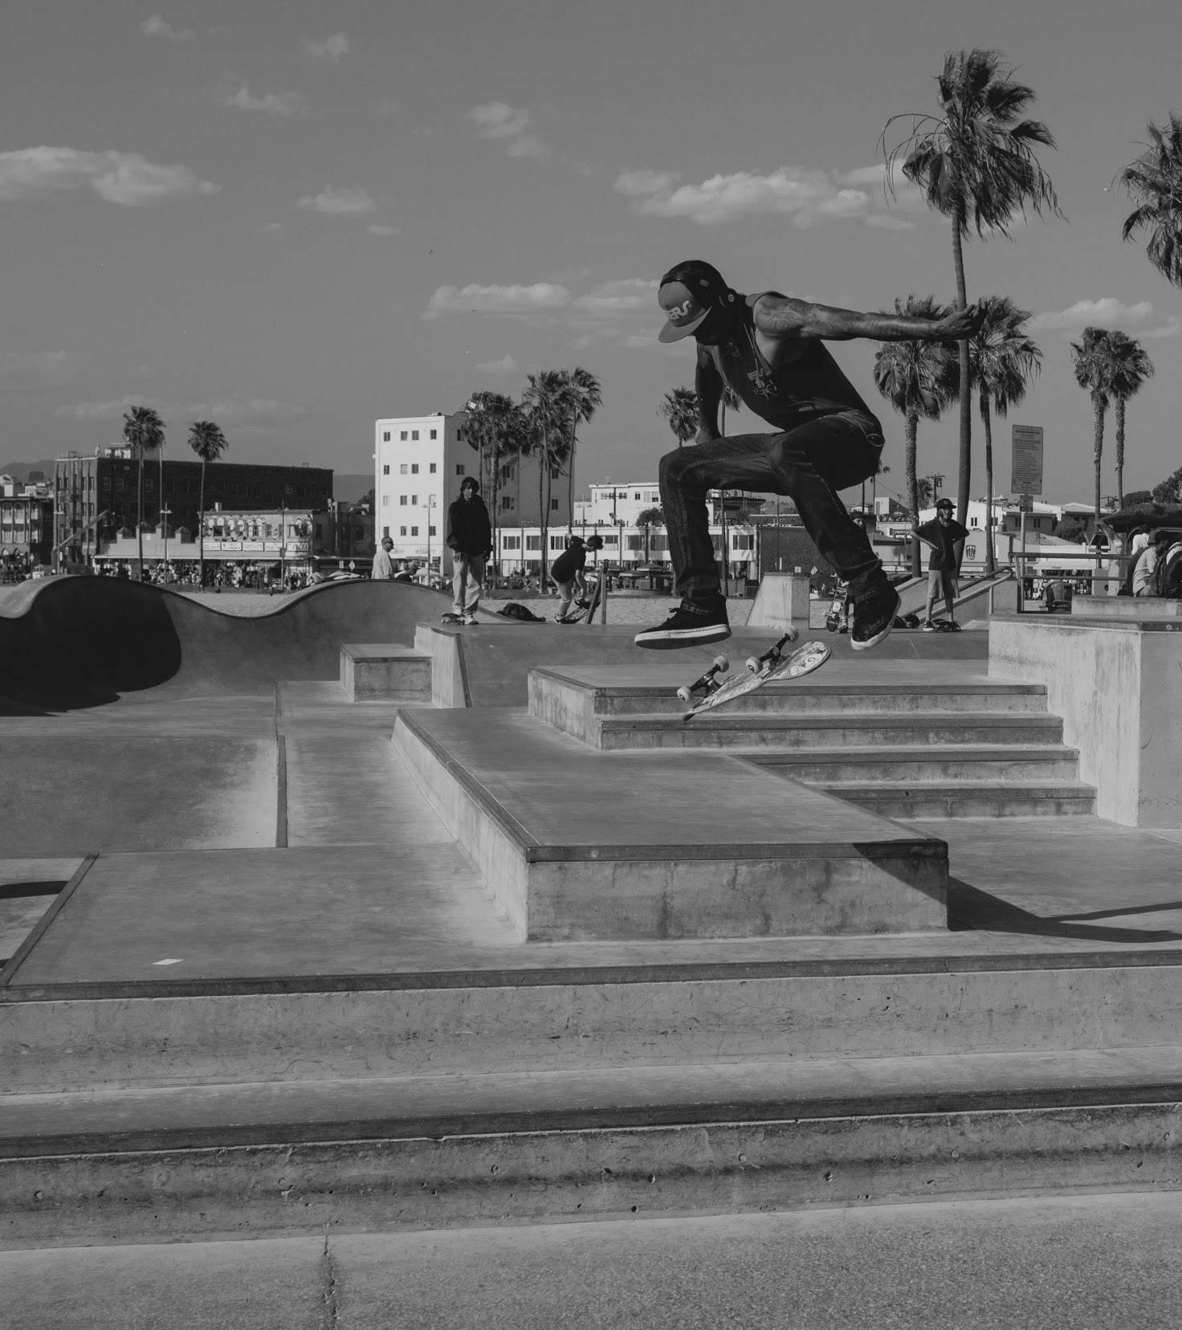
Возможности по усовершенствованию программы
1 Добавление новых уровней в игру
2 Создание магазина
3 Создание таблицы рекордов среди всех участников (топ участников)
4 Добавление звуков

